Slide 1


ACUÉRDATE DE TÚ CREADOR.
ECLESIASTES.12:1-7.
INTRODUCCIÓN:
Él sabio predicador va a terminar aquí su sermón y lo termina con lo que habría de impresionar mas a sus oyentes.
Aquí tenemos:
1. Una exhortación a los jóvenes para que practiquen desde temprana edad la verdadera religión.

Slide 2

INTRODUCCIÓN:
2. Sin dejar los ejercicios de la piedad para la vejez, cuando todo es molestia y dificultades.
3. Él joven tiene que dar todas sus fuerzas a Dios, desde muy temprano.
Hay muchos jóvenes quienes dicen que quieren disfrutar su vida y hasta después servir al Señor.
Gran equivocación joven no pienses de esa manera porque después te vas a lamentar y va ser demasiado tarde.

Slide 3


INTRODUCCIÓN:
Lo cierto es que todos, no solo los jóvenes debemos acordarnos de Dios antes que vengan los días malos, especialmente porque un día moriremos.
Ahora bien, este pasaje poético nos hace reflexionar de este tema.
De forma poética Salomón nos explica como Él hombre va perdiendo toda su vitalidad y agilidad, como el cuerpo envejece y la vida se vuelve más difícil. Algunos ven en estos versículos una metáfora donde se compara una casa vieja o incluso la llegada del invierno con la vejez.
Veamos cómo se nos describe este proceso de envejecer:

Slide 4

JOVEN ACUÉRDATE DE TÚ CREADOR ECLESIASTES.12:1.
Acuérdate, pues, de tu Creador en los días de tu juventud, antes que vengan los días malos, y se acerquen los años en que digas: No tengo en ellos placer;
Un llamamiento a los jóvenes para que piensen en Dios y tomen conciencia del deber que tienen para con Él, mientras son jóvenes:

Slide 5

JOVEN ACUERDATE DE TU CREADOR.
“Acuérdate de tú creador en los días de tú juventud”. V.1.
Como si dijera:
“Los que sois jóvenes no os lisonjeéis ni se jacten con la esperanza de grandes cosas de parte del mundo”, las cuales no satisfacen al alma.
Acordaos de vuestro Creador.
Los jóvenes deben acordarse de su Creador.
Antes del atardecer de la vida.

Slide 6

JOVEN ACUERDATE DE TU CREADOR.
Cuando los días son malos y difíciles y los años carecen totalmente de placer y contentamiento.
Deuteronomio.8:11.
Cuídate de no olvidar al SEÑOR tu Dios dejando de guardar sus mandamientos, sus ordenanzas y sus estatutos que yo te ordeno hoy;
Nehemias.4:14.

Slide 7

JOVEN ACUERDATE DE TU CREADOR.
Cuando vi su temor, me levanté y dije a los nobles, a los oficiales y al resto del pueblo: No les tengáis miedo; acordaos del Señor, que es grande y temible, y luchad por vuestros hermanos, vuestros hijos, vuestras hijas, vuestras mujeres y vuestras casas.
Y guardarnos así de los males que provienen de la vanidad de las criaturas.

Slide 8

JOVEN ACUERDATE DE TU CREADOR.
Este recuerdo del Creador es el mejor antídoto contra las especiales enfermedades morales de la juventud, las pasiones juveniles y la vanidad a que están sujetas la niñez y la adolescencia.
Dios es Nuestro Creador.
Él nos hizo y no nosotros mismos.
Él es Nuestro Creador nadie más nos pudo haber creado.
Salmos.100:3.

Slide 9

JOVEN ACUERDATE DE TU CREADOR.
Sabed que El, el SEÑOR, es Dios; El nos hizo, y no nosotros a nosotros mismos; pueblo suyo somos y ovejas de su prado.
Por tanto, es Nuestro legítimo dueño y Señor.
Hemos de pagarle el honor, el respeto y la obediencia que le debemos como Nuestro Creador.
La palabra Creador.
Está en plural en Hebreo refiriéndose a las tres Personas de la Deidad.

Slide 10

JOVEN ACUERDATE DE TU CREADOR.
Una razón que corrobora este mandato.
“Antes que vengan los días malos y lleguen los años de los cuales digas, no tengo Contentamiento”.
Como diciendo:
Hazlo pronto.
En seguida.
Antes de que vengan las enfermedades y la muerte y aun antes de que llegue la vejez cuando ya no quedará otro contentamiento.

Slide 11

JOVEN ACUERDATE DE TU CREADOR.
Que el testimonio de una buena conciencia acerca de lo hecho en esta vida y la expectación de una vida mejor en el cielo.
Es más difícil disfrutar de la vida cuando se es anciano y más lo es, cuando no se tiene a Dios.
La mayoría de los que llegan a la vejez sin Dios, mueren sin Él. Es más difícil volverse a Dios cuando tal decisión se pospone para la vejez.

Slide 12

EXPONE DESPUÉS EN DETALLE LAS DEBILIDADES DE LA VEJEZ. ECLESIASTES.12:2-5.
A fin de no entregar al Diablo la flor nata de nuestra juventud.
I Samuel.2:33.
"Sin embargo, a algunos de los tuyos no cortaré de mi altar para que tus ojos se consuman llorando y tu alma sufra; pero todos los nacidos en tu casa morirán en la flor de la juventud.
Reservando para Dios lo último de nuestras vidas.

Slide 13
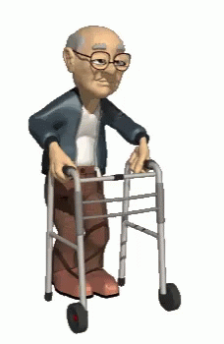
EXPONE DESPUÉS EN DETALLE LAS DEBILIDADES DE LA VEJEZ. ECLESIASTES.12:2-5.
Si las miserias de la última edad van a ser como aquí se describen.
Necesitamos de algo que nos sostenga y consuele y nada mejor ni más efectivo que el testimonio de nuestra conciencia de haber recordado a tiempo a Dios.
¿Como podemos esperar que Dios nos ayude cuando seamos viejos, sino le servimos mientras somos jóvenes?

Slide 14
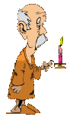
EXPONE DESPUÉS EN DETALLE LAS DEBILIDADES DE LA VEJEZ. ECLESIASTES.12:2-5.
V.2.
antes que se oscurezcan el sol y la luz, la luna y las estrellas, y las nubes vuelvan tras la lluvia;
Describe las debilidades de la vejez con bellas metáforas.
Los fenómenos atmosféricos descritos en él. V.2.
Indican los vaivenes de lucidez y oscuridad de alivio y dolor.
Que se suceden en la vejez se alivia una molestia viene otra a sustituirla.

Slide 15
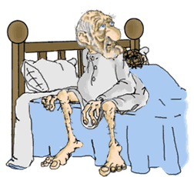
EXPONE DESPUÉS EN DETALLE LAS DEBILIDADES DE LA VEJEZ. ECLESIASTES.12:2.
V.2.
antes que se oscurezcan el sol y la luz, la luna y las estrellas, y las nubes vuelvan tras la lluvia;
La vejez es la época en que se opacan las luces, tanto física como emocionalmente.
Los días son pesados y las noches largas.
La depresión y la tristeza aparecen.

Slide 16
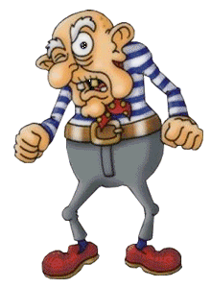
EXPONE DESPUÉS EN DETALLE LAS DEBILIDADES DE LA VEJEZ. ECLESIASTES.12:2.
O sea, problemas y desánimo.
Pero el sol volvía a salir y el espíritu revivía pronto.
Ahora parece que los días soleados han quedado atrás para siempre, y tras cada descarga de lluvia, las nubes aparecen prometiendo más.
Aun en años anteriores había cierta cantidad de lluvia,

Slide 17
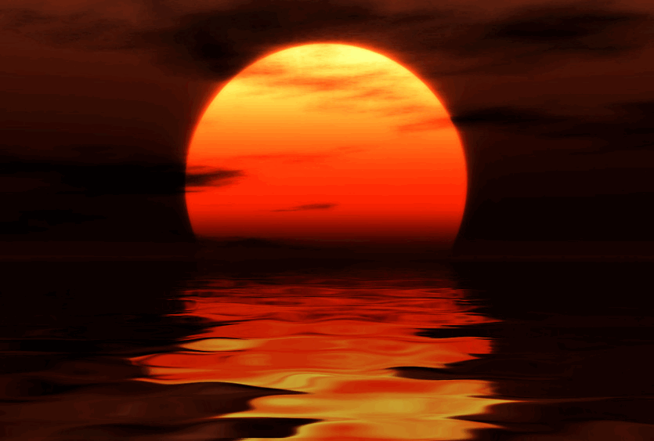
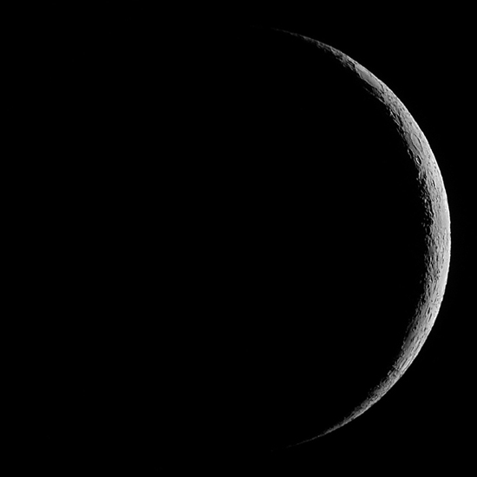
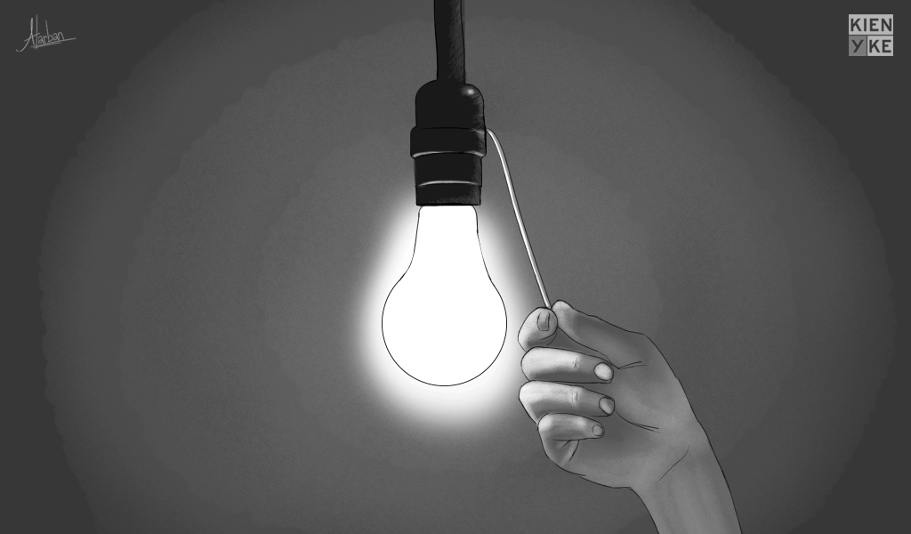


EXPONE DESPUÉS EN DETALLE LAS DEBILIDADES DE LA VEJEZ. ECLESIASTES.12:2.
V.2. antes que se oscurezca
El sol, y la luz, y la luna y las estrellas, y vuelvan las nubes tras la lluvia:
Es decir, se va perdiendo la vista y con cada año cuesta distinguir los pequeños detalles.

Slide 18
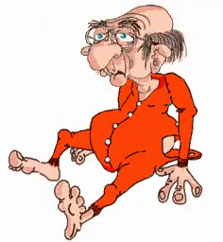
EXPONE DESPUÉS EN DETALLE LAS DEBILIDADES DE LA VEJEZ. ECLESIASTES.12:3.
V.3.
el día cuando tiemblen los guardas de la casa y los fuertes se encorven, las que muelen estén ociosas porque son pocas, y se nublen los que miran por las ventanas;
“Los guardas de la casa”-
Se comparan con las manos- Los brazos, o quizás la columna vertebral con todo el costillar, que sostiene a la persona.
Todo comienza a temblar.

Slide 19
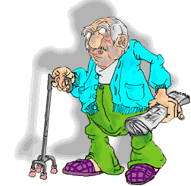
EXPONE DESPUÉS EN DETALLE LAS DEBILIDADES DE LA VEJEZ. ECLESIASTES.12:3.
V.3. “Los hombres fuertes”-
Son las piernas que se debilitan y encorvan en la vejez.
Las piernas las cuales se encorvan en la vejez perdiendo su habilidad y fortaleza.
Y se vuelven débiles.

Slide 20
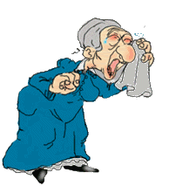
EXPONE DESPUÉS EN DETALLE LAS DEBILIDADES DE LA VEJEZ. ECLESIASTES.12:3.
V.3. “Las que muelen”-
Son las muelas y dientes que habrán disminuido o desaparecido.
Ya en la vejez perdemos nuestros dientes.
Y dejan de funcionar correctamente.

Slide 21

EXPONE DESPUÉS EN DETALLE LAS DEBILIDADES DE LA VEJEZ. ECLESIASTES.12:3.
V.3. “Las que miran por las ventanas”-
Son los ojos como caso extraordinario de vigor en la vejez se nos propone el de Moisés, quién a los 120 años, no se había perdido su vigor en la vejez, ni se le habían oscurecido los ojos.

Slide 22
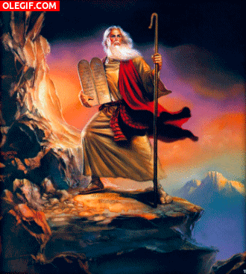
EXPONE DESPUÉS EN DETALLE LAS DEBILIDADES DE LA VEJEZ. ECLESIASTES.12:3.
Deuteronomio.34:7.
Aunque Moisés tenía ciento veinte años cuando murió, no se habían apagado sus ojos, ni había perdido su vigor.
No como Isaac que ya no podía ver.
Genesis.27:1.
Y aconteció que, siendo ya viejo Isaac, y sus ojos demasiado débiles para ver, llamó a Esaú, su hijo mayor, y le dijo: Hijo mío. Y él le respondió: Heme aquí.

Slide 23
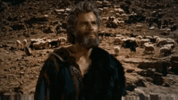
EXPONE DESPUÉS EN DETALLE LAS DEBILIDADES DE LA VEJEZ. ECLESIASTES.12:3.
El caso de Jacob.
Genesis.48:10.
Y los ojos de Israel estaban tan débiles por la vejez que no podía ver. Entonces José se los acercó, y él los besó y los abrazó.
I Samuel.3:2.
Y aconteció un día, estando Elí acostado en su aposento (sus ojos habían comenzado a oscurecerse y no podía ver bien ),

Slide 24
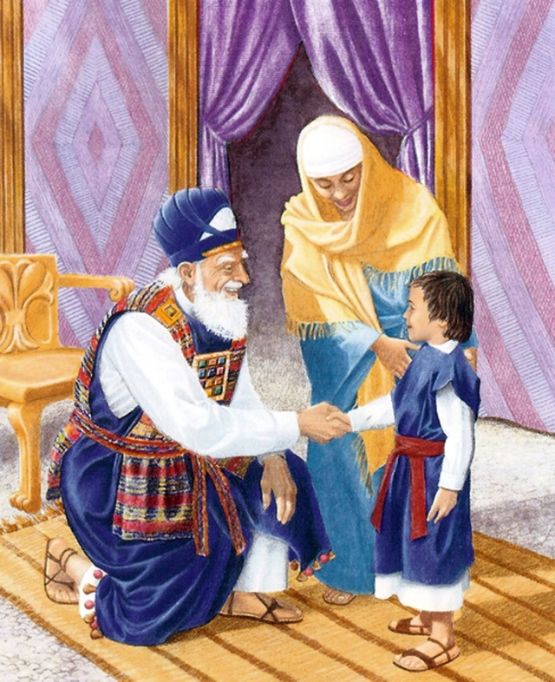
EXPONE DESPUÉS EN DETALLE LAS DEBILIDADES DE LA VEJEZ. ECLESIASTES.12:3.
I Samuel.4:15.
Elí tenía noventa y ocho años, sus ojos se habían cegado y no podía ver.
Llega el tiempo cuando nuestra vista va fallando y cada día vamos viendo menos.
Hasta que muchas veces perdemos la vista totalmente.

Slide 25
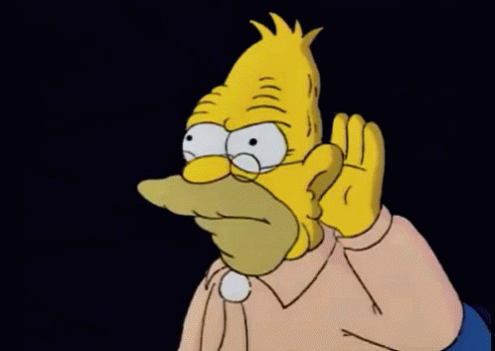
EXPONE DESPUÉS EN DETALLE LAS DEBILIDADES DE LA VEJEZ. ECLESIASTES.12:4.
Eclesiastes.12:4.
cuando se cierren las puertas de la calle por ser bajo el sonido del molino, y se levante uno al canto del ave, y todas las hijas del canto sean abatidas;
“Las puertas de afuera”-
Son con la mayor probabilidad, los oídos, cuya capacidad también se merman en la vejez.

Slide 26
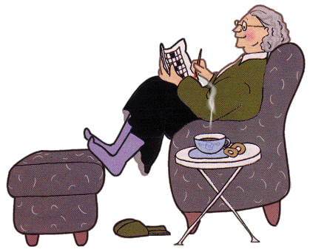
EXPONE DESPUÉS EN DETALLE LAS DEBILIDADES DE LA VEJEZ. ECLESIASTES.12:4.
V.4. “El ruido del molino”-
Simboliza del poder el estómago para digerir los alimentos.

Slide 27
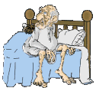
EXPONE DESPUÉS EN DETALLE LAS DEBILIDADES DE LA VEJEZ. ECLESIASTES.12:4.
V.4. “Levantarse a la voz del ave”-
Indica la fragilidad del sueño de los ancianos, a quienes el menor ruido les perturba y la disminución del tiempo necesario para dormir.
Por lo que están inclinado a levantarse tan pronto como comienza a cantar los pájaros.

Slide 28
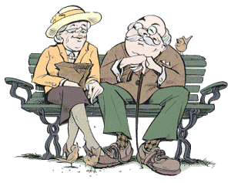
EXPONE DESPUÉS EN DETALLE LAS DEBILIDADES DE LA VEJEZ. ECLESIASTES.12:4.
V.4. “Las hijas del canto”-
La voz pierde su escala musical.
Ya es más difícil hablar en la vejez.

Slide 29
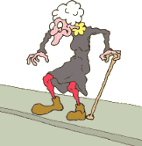
EXPONE DESPUÉS EN DETALLE LAS DEBILIDADES DE LA VEJEZ. ECLESIASTES.12:5.
Eclesiastes.12:5.
cuando también teman a la altura y a los terrores en el camino, y florezca el almendro, se arrastre la langosta y la alcaparra pierda su efecto; porque el hombre va a su morada eterna mientras los del duelo andan por la calle.
“El temor a las alturas”-
Indica la dificultad para subir cuestas- Escaleras- Montañas- gradas. Etc.
En la vejez se comienzan a experimentar temores, cosas que antes no temíamos ahora se temen debido a que se pierden todas las fuerzas y destrezas.

Slide 30
EXPONE DESPUÉS EN DETALLE LAS DEBILIDADES DE LA VEJEZ. ECLESIASTES.12:5.
V.5. “Los terrores en el camino”-
Indican el miedo a caerse o a cualquier otro incidente mientras andan.

Slide 31
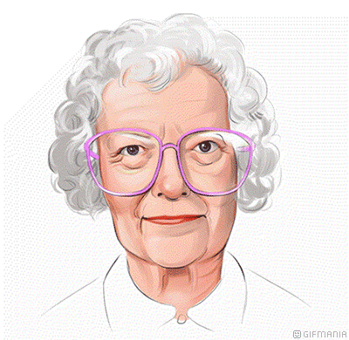
EXPONE DESPUÉS EN DETALLE LAS DEBILIDADES DE LA VEJEZ. ECLESIASTES.12:5.
V.5. “Lo del florecer del almendro”-
Se refiere al cabello que se vuelve canoso.
Las canas comienzan a aparecer en la cabeza.

Slide 32
EXPONE DESPUÉS EN DETALLE LAS DEBILIDADES DE LA VEJEZ. ECLESIASTES.12:5.
V.5. “La langosta que se arrastra pesadamente”-
Indica la lentitud de la movilidad de los ancianos, y no podrá llevar cargas pesadas.
Ya al anciano le es casi imposible sostenerse sobre sus dos piernas y necesita usar un bastón.

Slide 33
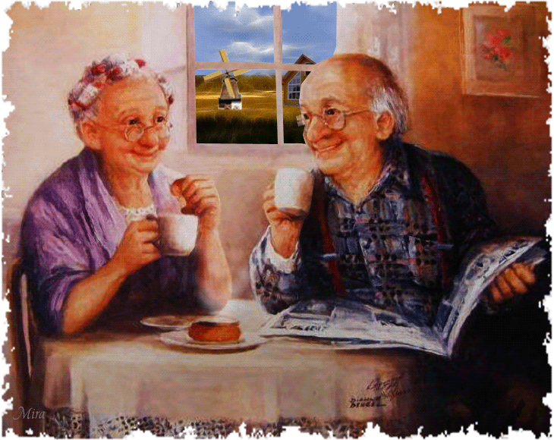
EXPONE DESPUÉS EN DETALLE LAS DEBILIDADES DE LA VEJEZ. ECLESIASTES.12:5.
V.5. “Resultará ineficaz la alcaparra”-
La cual se usaba como condimento que estimulaba el deseo sexual, el cual habrá disminuido y finalmente, perdido en la ancianidad.
O Finalmente, se va perdiendo el apetito y ya no puede comer de todo porque le hace daño, todo esto es porque va rumbo a la muerte.

Slide 34
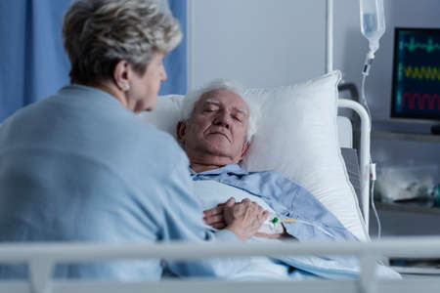
EXPONE DESPUÉS EN DETALLE LAS DEBILIDADES DE LA VEJEZ. ECLESIASTES.12:5-7.
La última parte del. V.5.
porque el hombre va a su morada eterna mientras los del duelo andan por la calle.
Así como los. V.6-7.
Nos colocan ya ante la muerte, cuando Él hombre va a su morada eterna.
Los Judíos observaban casa eterna, para designar al cementerio.

Slide 35
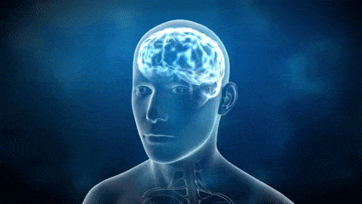
EXPONE DESPUÉS EN DETALLE LAS DEBILIDADES DE LA VEJEZ. ECLESIASTES.12:6.
Eclesiastes.12:6.
Acuérdate de El antes que se rompa el hilo de plata, se quiebre el cuenco de oro, se rompa el cántaro junto a la fuente, y se haga pedazos la rueda junto al pozo;
“El cuenco de oro”-
Es probablemente el cráneo, que encierra el cerebro, lo más noble del organismo humano.
El cerebro que dejo de funcionar.

Slide 36
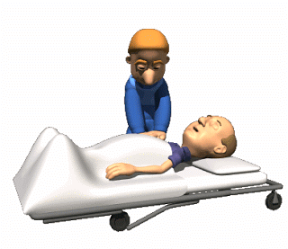
EXPONE DESPUÉS EN DETALLE LAS DEBILIDADES DE LA VEJEZ. ECLESIASTES.12:5-7.
V.6. “El cordón de plata”-
Es lo que llamamos hilo de la vida, que se quiebra en la muerte.
Los endechadores o los que se lamentan se presentaran al momento de nuestra muerte, la cadena de plata que se quiebra.
El cuenco de oro que se rompe, el cántaro que se quiebra y la rueda que se rompe sobre el pozo, son una alegoría al hecho de morir.

Slide 37

EXPONE DESPUÉS EN DETALLE LAS DEBILIDADES DE LA VEJEZ. ECLESIASTES.12:6.
V.6. “El cántaro que se quiebra”-
Es sin duda nuestro frágil vaso de arcilla.
Nuestro cuerpo que ya no responderá más.

Slide 38
EXPONE DESPUÉS EN DETALLE LAS DEBILIDADES DE LA VEJEZ. ECLESIASTES.12:6.
V.6. “La rueda”-
La maquinaria necesaria para sostener el curso de la vida.
El alma, el espíritu, se va de nosotros.

Slide 39
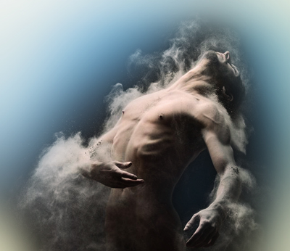
EXPONE DESPUÉS EN DETALLE LAS DEBILIDADES DE LA VEJEZ. ECLESIASTES.12:7.
De esta manera o forma.
Eclesiastes.12:7.
entonces volverá el polvo a la tierra como lo que era, y el espíritu volverá a Dios que lo dio.
Las personas se disuelven en sus dos elementos o componentes.

Slide 40
EXPONE DESPUÉS EN DETALLE LAS DEBILIDADES DE LA VEJEZ. ECLESIASTES.12:7.
Genesis.2:7.
Entonces el SEÑOR Dios formó al hombre del polvo de la tierra, y sopló en su nariz el aliento de vida; y fue el hombre un ser viviente.
El polvo que vuelve al lugar de origen.

Slide 41
EXPONE DESPUÉS EN DETALLE LAS DEBILIDADES DE LA VEJEZ. ECLESIASTES.12:7.
Genessi.3:19.
Con el sudor de tu rostro comerás el pan hasta que vuelvas a la tierra, porque de ella fuiste tomado; pues polvo eres, y al polvo volverás.
Y el Espíritu, el soplo que Dios introdujo por la nariz, que vuelve a Dios que lo dio.

Slide 42

DEBEMOS CONSIDERAR COMO QUEREMOS PASAR NUESTRA VEJEZ.
Sabiendo que nuestra juventud y fortaleza un día desaparecerán y seremos atravesados de muchos dolores.
¿Cómo queremos pasar el resto de nuestra vida en esta tierra?
Joven tú puedes desfrutar según Tú de la vida.
Tú tienes un libre albedrio, hacer lo que Tú quieras.

Slide 43
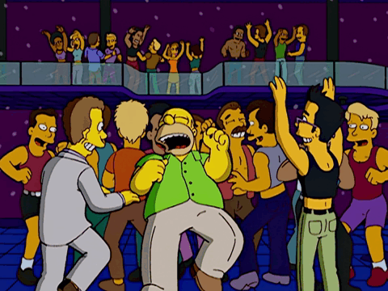
DEBEMOS CONSIDERAR COMO QUEREMOS PASAR NUESTRA VEJEZ.
Pero Dios te juzgara un día.
Eclesiastes.11:9.
Alégrate, joven, en tu mocedad, y tome placer tu corazón en los días de tu juventud. Sigue los impulsos de tu corazón y el gusto de tus ojos; mas debes saber que por todas estas cosas, Dios te traerá a juicio.
Tú darás cuenta a Dios en el juicio final.

Slide 44
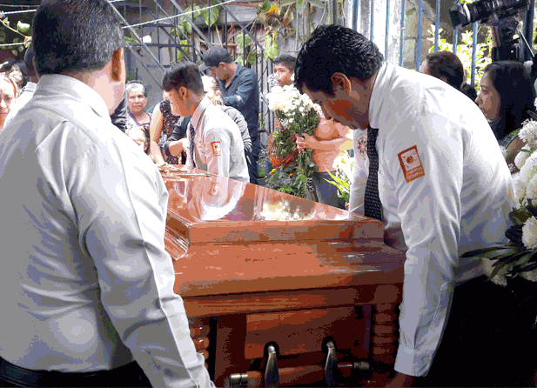
DEBEMOS CONSIDERAR COMO QUEREMOS PASAR NUESTRA VEJEZ.
Todos tenemos que morir.
Hebreos.9:27.
Y así como está decretado que los hombres mueran una sola vez, y después de esto, el juicio,
Pero la muerte no es el fin, después de la muerte tendremos que enfrentarnos al juicio de Dios.
Todos estaremos allí.

Slide 45

JOVEN TU ESTARAS ANTE EL JUICIO DE DIOS UN DIA.
II Corintios.5:10.
Porque todos nosotros debemos comparecer ante el tribunal de Cristo, para que cada uno sea recompensado por sus hechos estando en el cuerpo, de acuerdo con lo que hizo, sea bueno o sea malo.
Por eso Joven debes acordarte de Tú Creador desde la juventud.

Slide 46
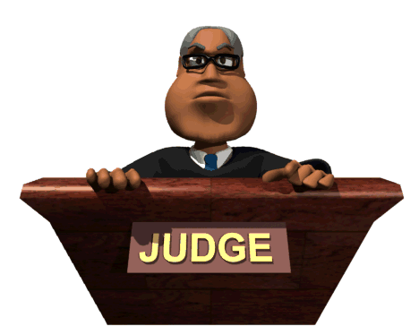
JOVEN TU ESTARAS ANTE EL JUICIO DE DIOS UN DIA.
Para cuando vengan esos años malos los disfrutes al lado de Dios.
Por eso teme a Dios.
Eclesiastes.12:13-14.
La conclusión, cuando todo se ha oído, es ésta: teme a Dios y guarda sus mandamientos, porque esto concierne a toda persona.
V.14.
Porque Dios traerá toda obra a juicio, junto con todo lo oculto, sea bueno o sea malo.

Slide 47

CONCLUSIÒN:
Él joven debe usar su juventud- Su fuerza- Su vigor desde temprana edad para servir a su Creador.
No debe malgastar su fuerza en vanidades de esta vida, sino en lo que realmente perdurará para la eternidad y eso solo se logra sirviendo a Dios.
Los jóvenes deben ser ejemplo.
I Timoteo.4:12.
1. En palabras- Conducta- Amor- Fe- Pureza.
No permitas que nadie menosprecie tu juventud; antes, sé ejemplo de los creyentes en palabra, conducta, amor, fe y pureza.

Slide 48

CONCLUSIÒN:
Este estudio nos hace ver que cuando llega la vejez, casi nada podemos hacer, aunque quisiéramos, ya nuestras fuerzas y habilidades no son las mismas, como cuando jóvenes.
Salomón nos recuerda una verdad que no podemos negar:
Todos envejecemos y nuestro cuerpo pierde su vitalidad y agilidad hasta llegar a morir.
Por ello antes que todos los males que a la vejez acompañan y morir debemos buscar a Dios.

Slide 49



PLAN DE SALVACIÓN SEGÚN DIOS
¿Que debo hacer
para ser salvo…?
DIOS
“EL SEÑOR AÑADÍA CADA DÍA A LA IGLESIA LOS QUE HABÍAN DE SER SALVOS”
HECHOS.2:47
“por cuanto todos pecaron, y están destituidos de la gloria de Dios” Romanos. 3:23.
P
E
C
A
D
O
BAUTIZARSE. Hech.2:38.
CONFESAR. Rom.10:9-10.
Cristo es Él Salvador de los que le obedecen
“…y habiendo sido perfeccionado, vino a ser autor de eterna salvación para todos los que le obedecen” Hebreos.5:9.
ARREPENTIRSE. Hech.17:30.
CREER, Mar.16:15-16.
OIR, Rom.10:17.

Slide 50

POR SU FINA ATENCIÒN.
DIOS NOS BENDIGA A TODOS.

